Slide 1
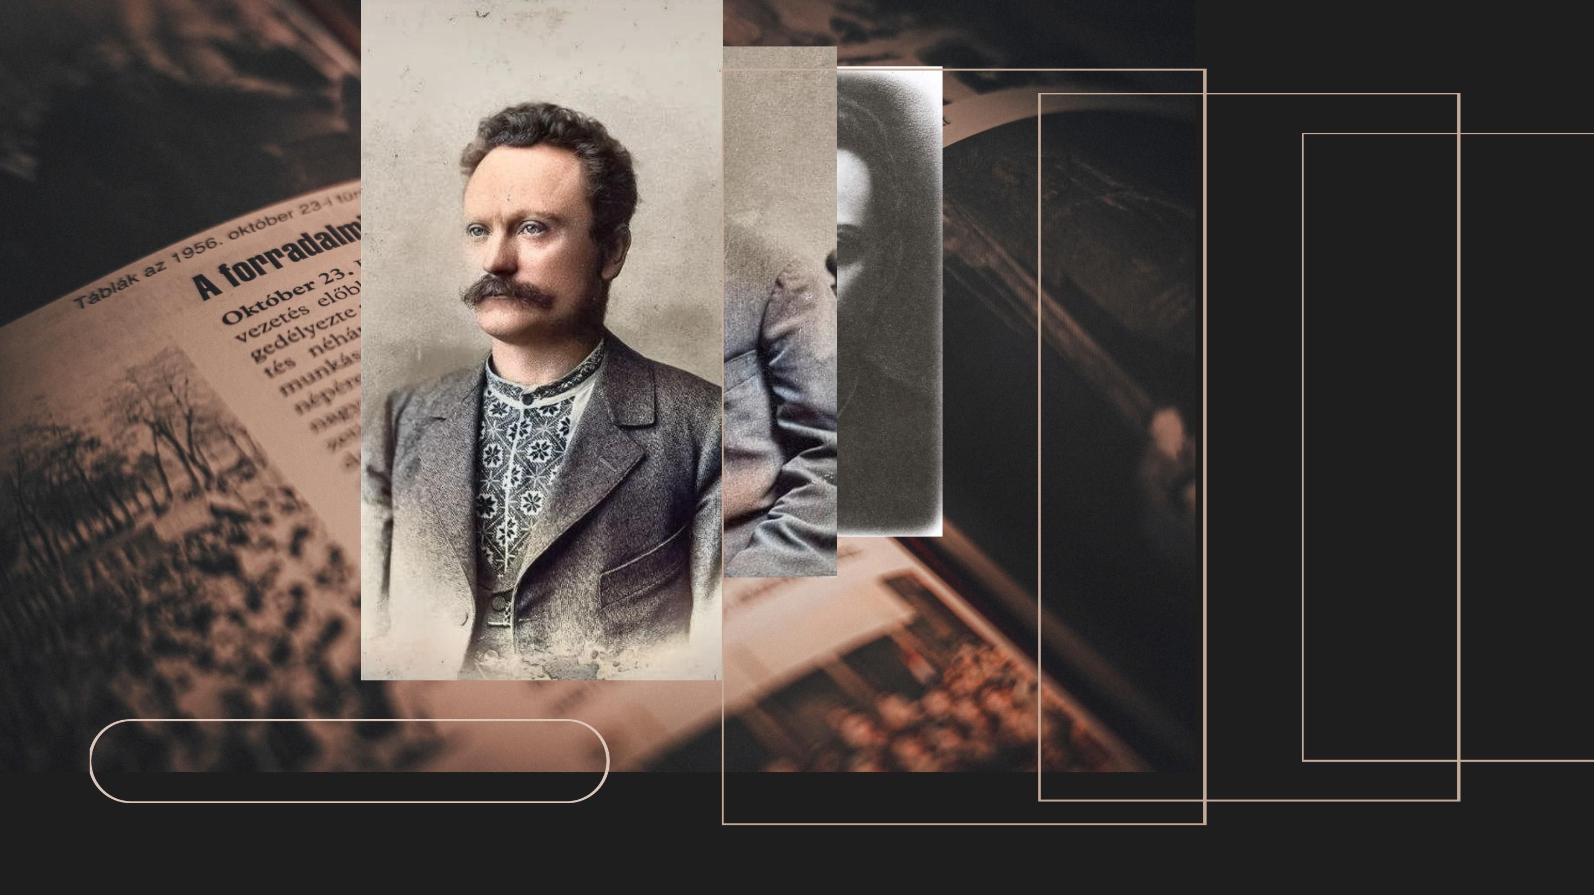






Slide 2
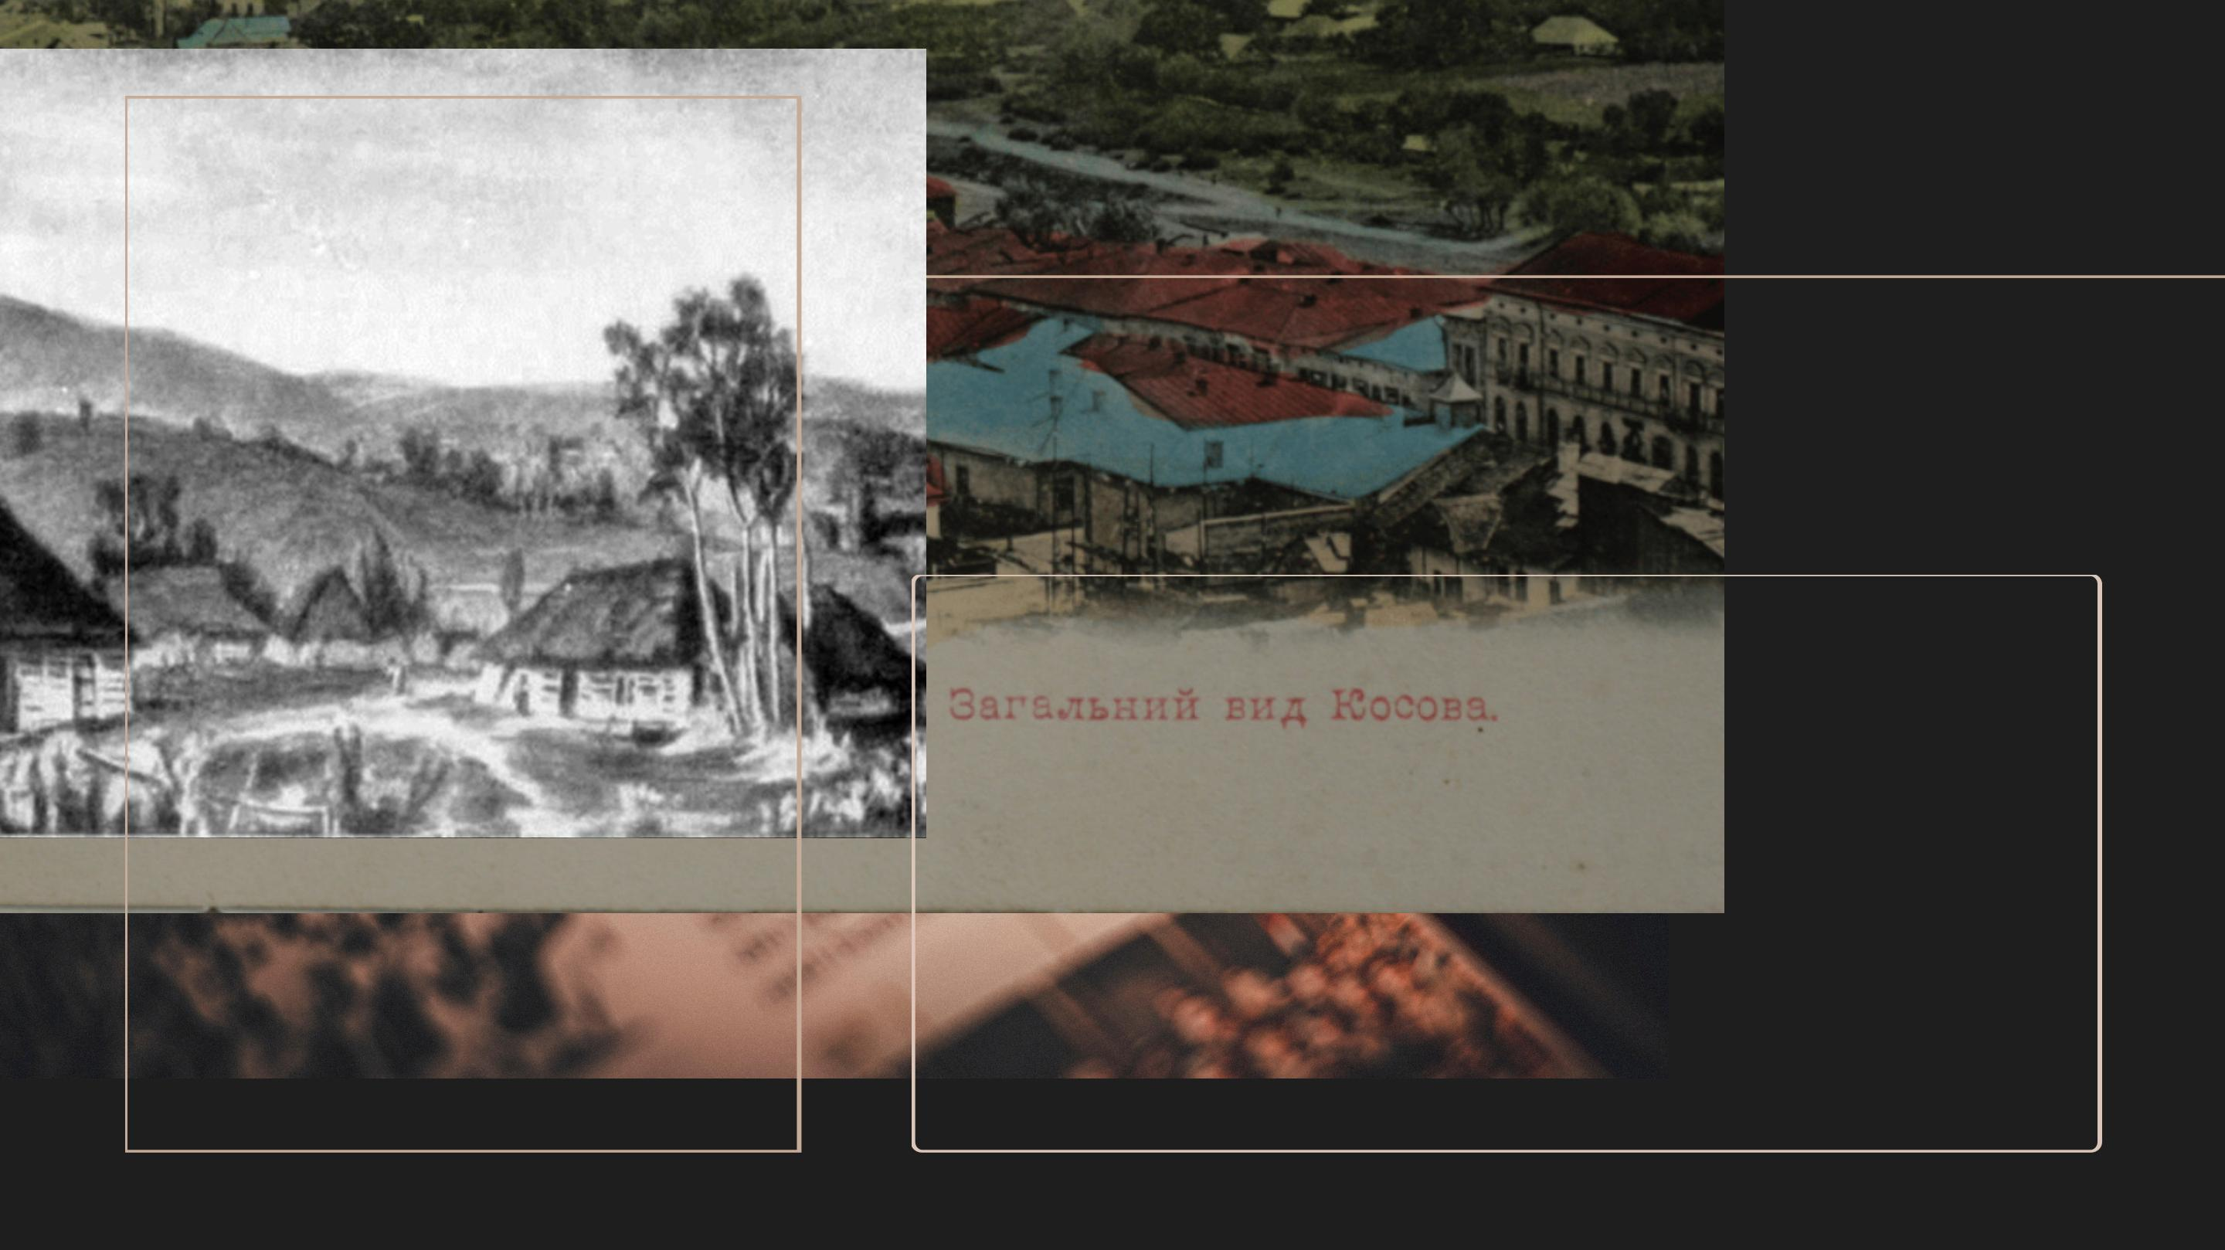
န

ဢ
မမ
ဢ
ဢ


Slide 3



ဢ
 

ဢ

 
 
ဢ
 

Slide 4



ဢ

ဢ
န

ဢ



Slide 5
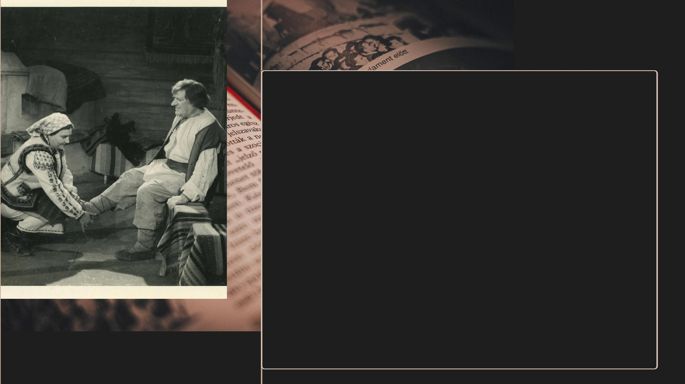

ဢ 
 

ဢ 

ဢန



Slide 6
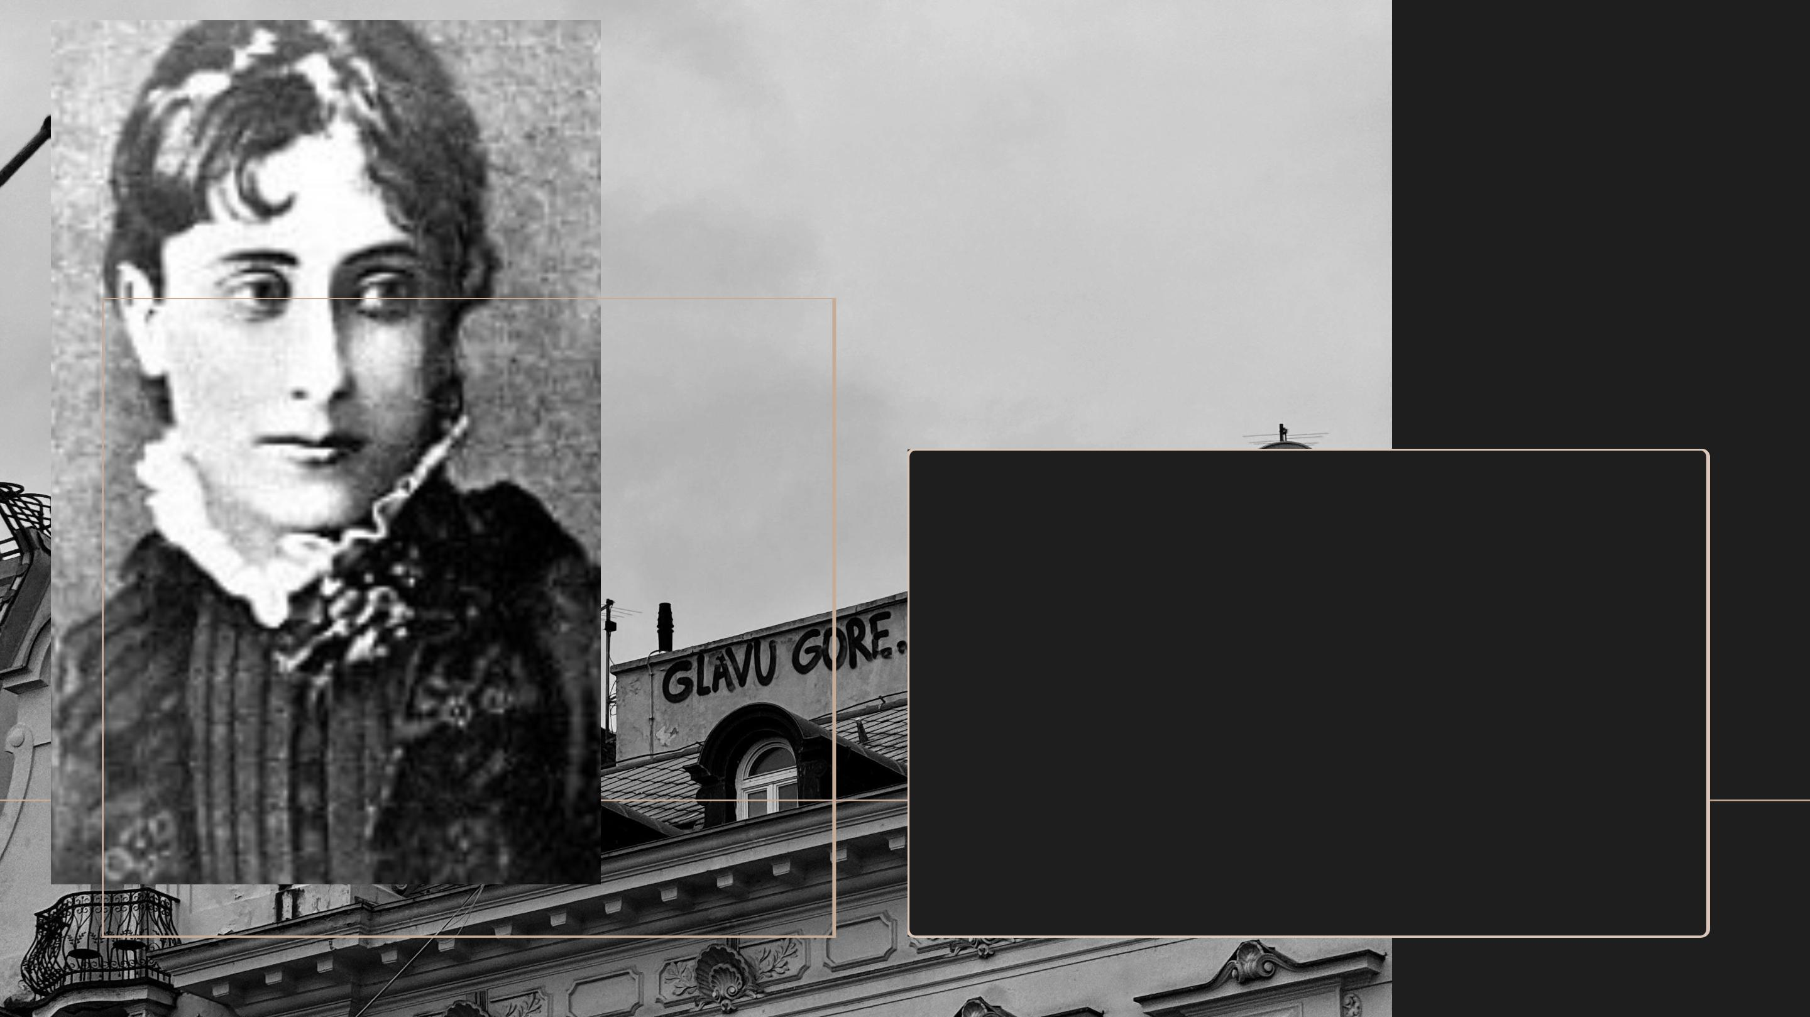

ဢ

ဢ

ဢ


Slide 7
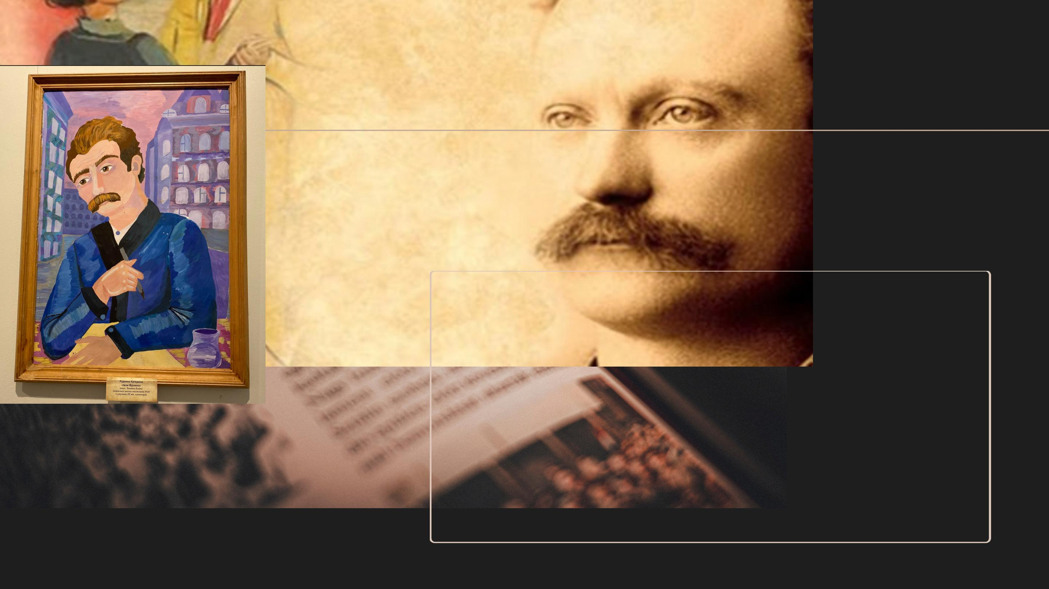
Висновки
ဢ

ဢန

ဢန


Slide 8






